Slide 1
Menginstall Python, Pengertian, dan Membuat Program Simple
Fajri N.S.
52415447

Slide 2
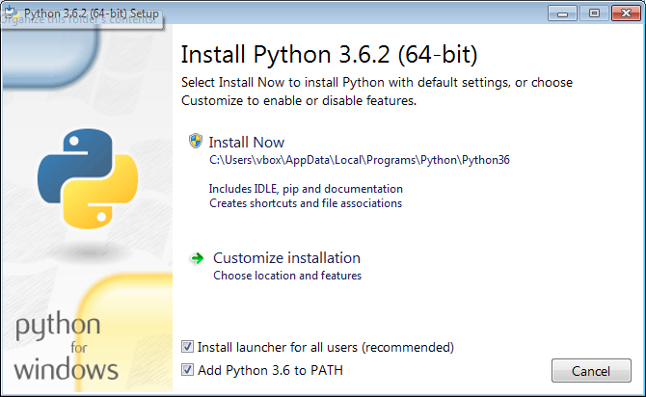
Halaman awal install python
Langsung menginstall
Python tanpa embel2
(Kostumisasi)
Kostumisasi dalam Menginstall
python ini (menaruh aplikasi
dalam direktori sesuai keinginan
pengguna)
Tambahkan kedalam
PATH agar dapat berjalan
Dalam command prompt
Install Python utk semua user
yang ada didalam komputer

Slide 3
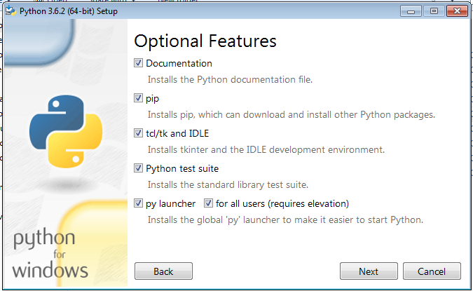
Costumize Installation
DOKUMENTASI TTG PYTHON
MENGINSTALL LIBRARY PYTHON LAINNYA
DEVELOPING
SEJUMLAH PENGUJIAN DALAM PEMROGRAMAN PYTHON
WINDOWS PYTHON ORI (TANPA CMD)

Slide 4
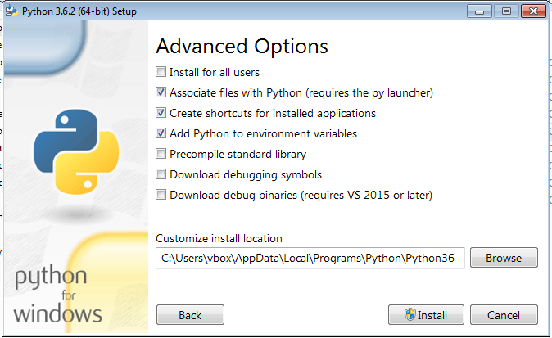
ADVANCE OPTION
INSTALL PYTHON UNTUK SEMUA PENGGUNA KOMPUTER
DAPAT MEMBUKA FILE DENGAN PYTHON (MEMBUTUHKAN PYTHON LAUNCHER)
MEMBUAT SHORTCUT DI DESKTOP DAN MAIN MENU
AGAR DAPAT BERJALAN DALAM CMD
MENGUNDUH SIMBOL DEBUG
MENGUNDUH KUMPULAN DEBUG
TEMPAT LOKASI YANG DITENTUKAN OLEH USER UNTUK FILE PROGRAM PYTHON

Slide 5
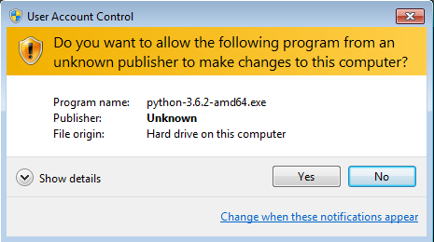
UAC – PILIH “YES”

Slide 6
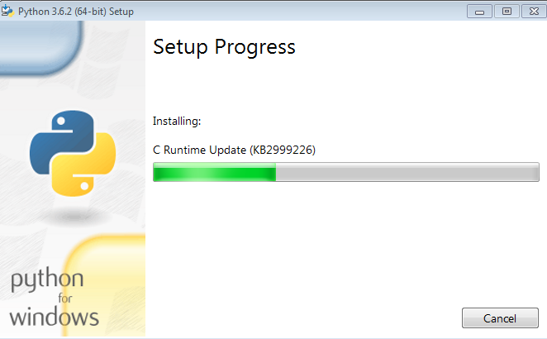
PROSES INSTALASI SEDANG BERLANGSUNG

Slide 7
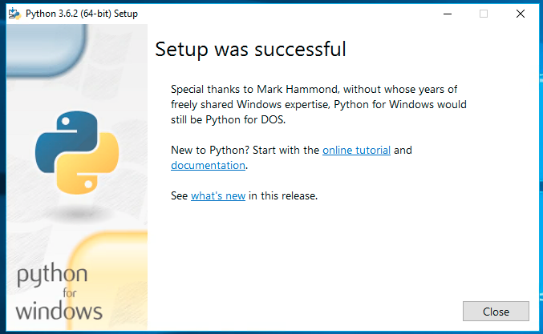
INSTAL TELAH SELESAI

Slide 8
Python
Python adalah bahasa pemrograman interpretatif multiguna. Tidak seperti bahasa lain yang susah untuk dibaca dan dipahami, python lebih menekankan pada keterbacaan kode agar lebih mudah untuk memahami sintaks. Hal ini membuat Python sangat mudah dipelajari baik untuk pemula maupun untuk yang sudah menguasai bahasa pemrograman lain. Bahasa ini muncul pertama kali pada tahun 1991, dirancang oleh seorang bernama Guido van Rossum. Sampai saat ini Python masih dikembangkan oleh Python Software Foundation. Bahasa Python mendukung hampir semua sistem operasi, bahkan untuk sistem operasi Linux, hampir semua distronya sudah menyertakan Python di dalamnya. Dengan kode yang simpel dan mudah diimplementasikan, seorang programmer dapat lebih mengutamakan pengembangan aplikasi yang dibuat, bukan malah sibuk mencari syntax error.
print(“Hello World!”)
Hanya dengan menuliskan kode print seperti yang diatas, anda sudah bisa mencetak apapun yang anda inginkan di dalam tanda kurung ’()’. Dibagian akhir kode pun, anda tidak harus mengakhirnya dengan tanda semicolon ’;’
Sumber : https://belajarpython.com/tutorial/apa-itu-python

Slide 9
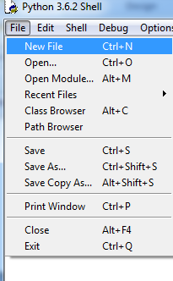

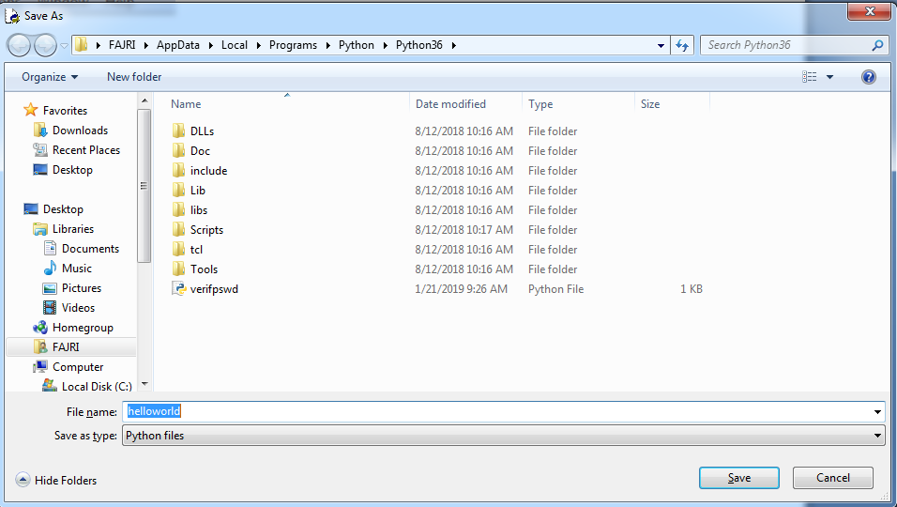
Membuat program dalam Python
1.
2.
3.
Klik New File
Ketik print(“Hello World”)
Pencet ‘F5’ dan Namakan
file pythonnya kemudian save

Slide 10
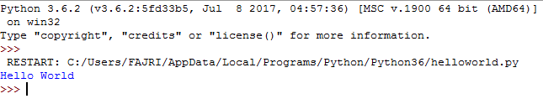
HASIL
user

